Slide 1
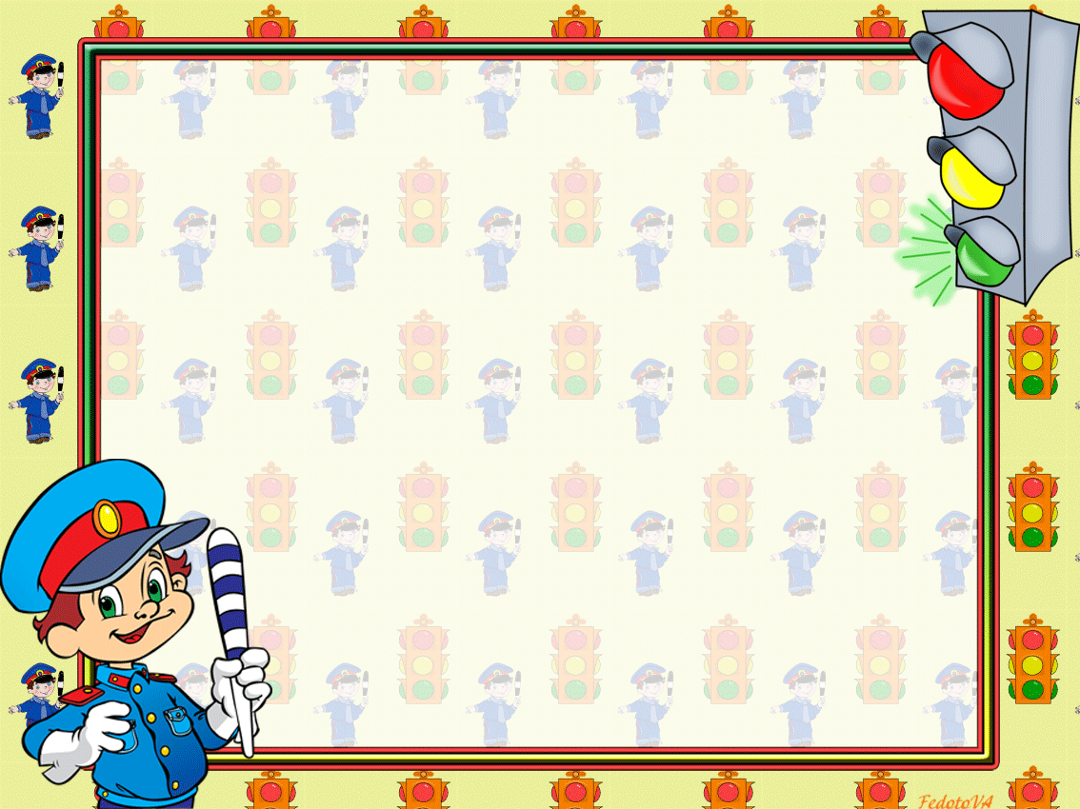

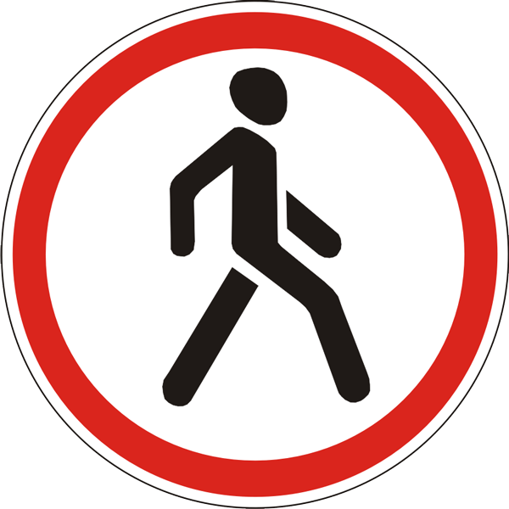

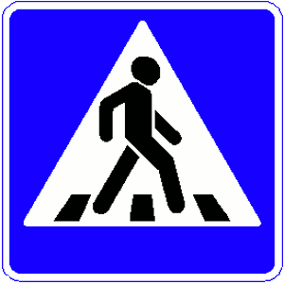

«Безопасность на дороге.» 1 часть
МАДОУ «Детский сад №36»
Воспитатель Санюк Ольга Вячеславовна

Slide 2
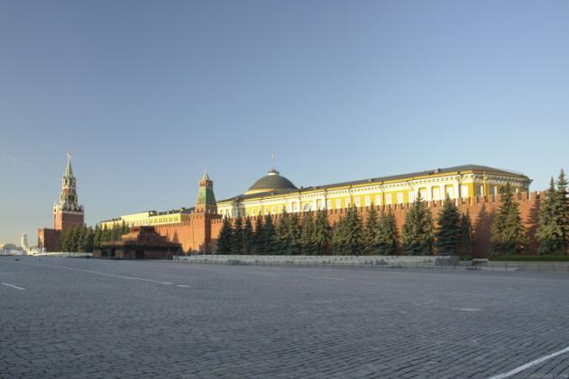
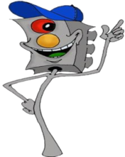
Раздел Улица
Площадь - Ровное незастроенное пространство общественного назначения, обычно архитектурно организованное (в городе, поселке и т.п.), от которого в разные стороны расходятся улицы

Slide 3
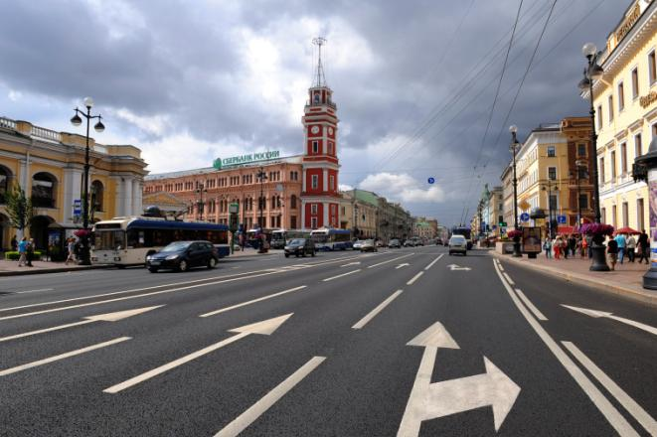
Проспект - как правило, длинная, прямая и широкая улица в городе возможно, обсаженная зеленью

Slide 4
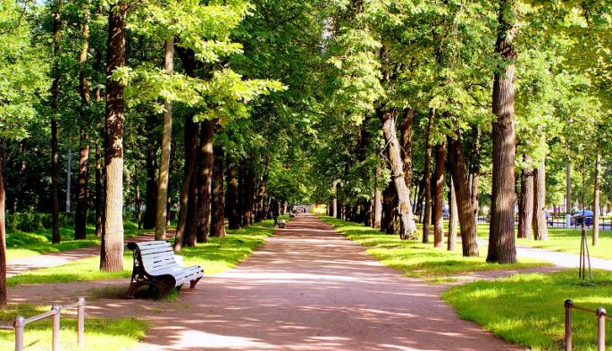
бульвар — обсаженная деревьями широкая, но не высокая насыпь, идущая вдоль улицы и служащая для гулянья.

Slide 5
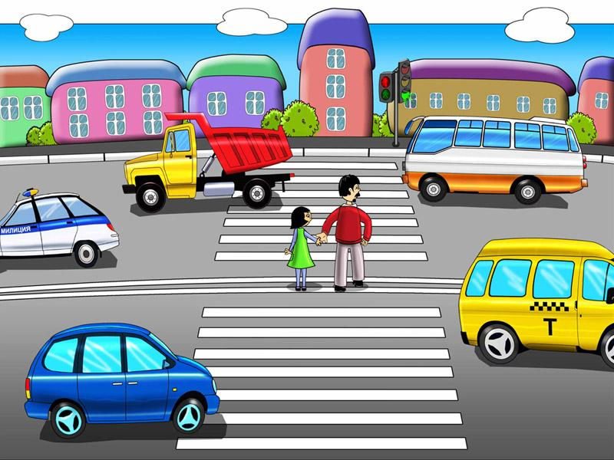
По городу, по улице
Не ходят просто так.
Когда не знаешь правила,
Легко попасть впросак.
Все время будь внимательным
И помни наперед:
Свои имеют правила
Шофер и пешеход.
Знает каждый гражданин,
Что в любое время года
Мостовая – для машин,
Тротуар – для пешехода!
Нельзя играть на мостовой!
Ведь ты рискуешь головой!
На мостовой – не играть, не кататься,
Если хотите здоровым остаться!

Slide 6



НЕЛЬЗЯ ИГРАТЬ
НА ДОРОГЕ,
ЭТО ОПАСНО
ДЛЯ ЖИЗНИ!

Slide 7
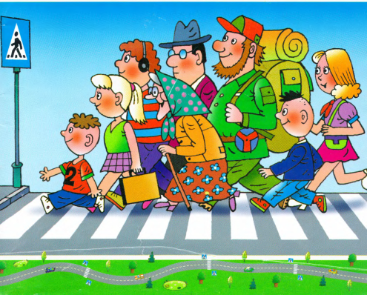

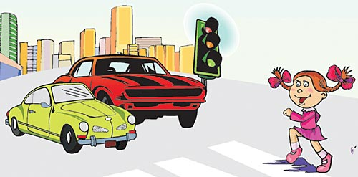
Где улицу надо тебе перейти
О правиле помни простом:
С вниманьем налево сперва погляди,
Направо взгляни
ты потом!

Slide 8


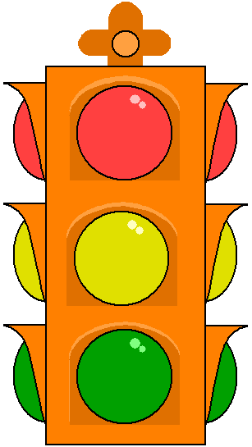
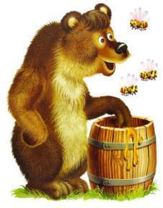


Slide 9


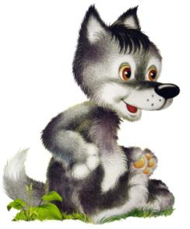
В лесу, где все без правил
Ходили до сих пор,
Однажды появился
Дорожный светофор.
Откуда-то с дороги
Принес его Медведь.
И звери прибежали
На технику смотреть.
И первым начал Ёжик:
Какая ерунда!
Нужны для светофора
И ток, и провода.
А если он не будет
Как следует гореть,
То нам на эту штуку
Не стоит и смотреть!
Я с Ёжиком согласен! –
Сказал зевая Волк. –
А если б он работал,
Какой в нём был бы толк?
Когда гоню я зайца,
Мне просто смысла нет
Бежать на свет зелёный,
Стоять на красный свет!
И я, - сказал Зайчишка, -
Когда уже бегу,
Следить за светофором,
Простите не могу!

Slide 10

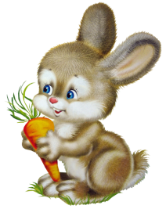
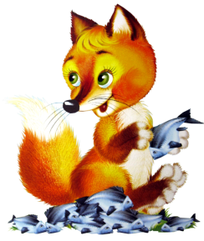
У нас, - Лиса сказала, -
Порядки здесь свои,
И нам на перекрестке
Не нужен пост ГАИ!

Slide 11
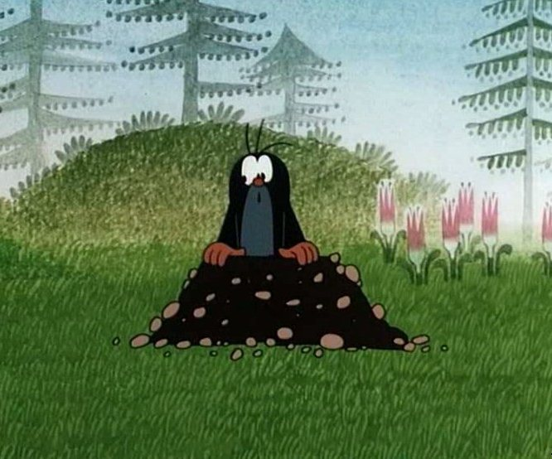

Мне тоже он не нужен! –
Сказал из норки Крот, -
Я сам себе пророю
Подземный переход!

Slide 12




Услышав под собою
Разумные слова,
- Я вообще летаю! –
Прогукала Сова. –
И мне совсем не нужно
На красный свет глядеть,
Когда я перекресток
Могу перелететь.
Осталось всё, как было.
Шумит дремучий бор.
Качается на ёлке
Бездельник Светофор…

Slide 13
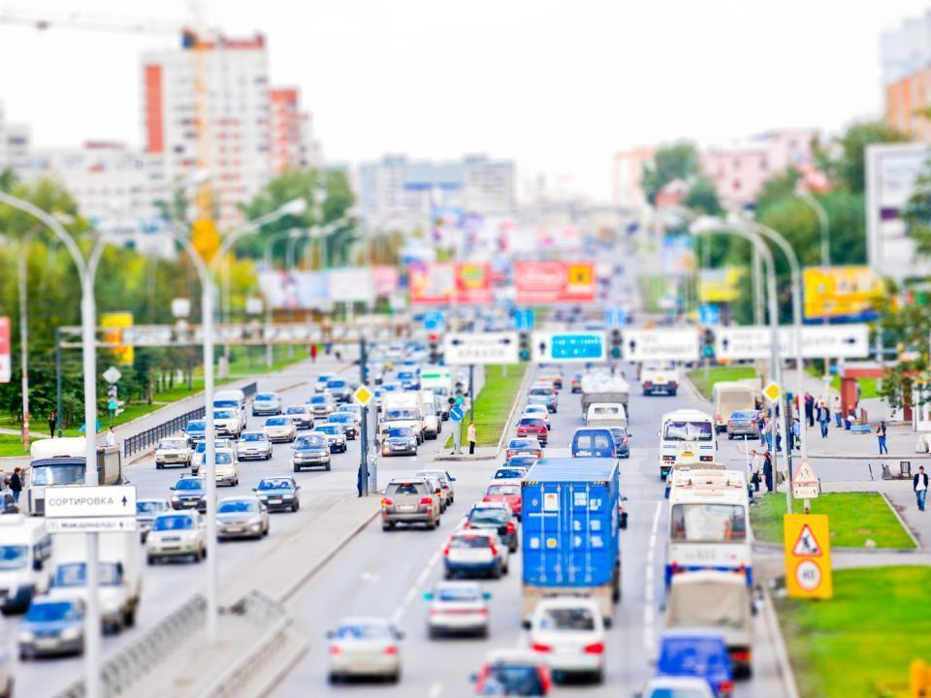

Но мы с тобой не зайцы,
Не волки и кроты –
Хожу я на работу,
И в школу ходишь ты.
А мимо мчат машины,
Стальные муравьи.
И нам на перекрёстках
Нужны посты ГАИ!
Они нам помогают,
Нас учат с малых лет
Шагать на свет зелёный,
Стоять на красный свет.

Slide 14

Раздел Дорожные знаки
Дорожных знаков - очень много И мы должны их изучать. Их назначение такое: От бед дорожных всех спасать.

Slide 15
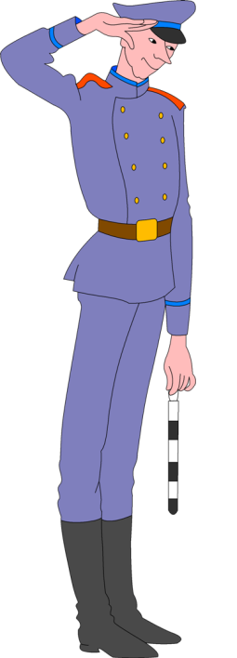
Все знаки делятся на
Чтобы изучать правила дорожного движения нужно знать ДОРОЖНЫЕ ЗНАКИ.
Предупреждающие
Запрещающие
Сообщающие

Slide 16
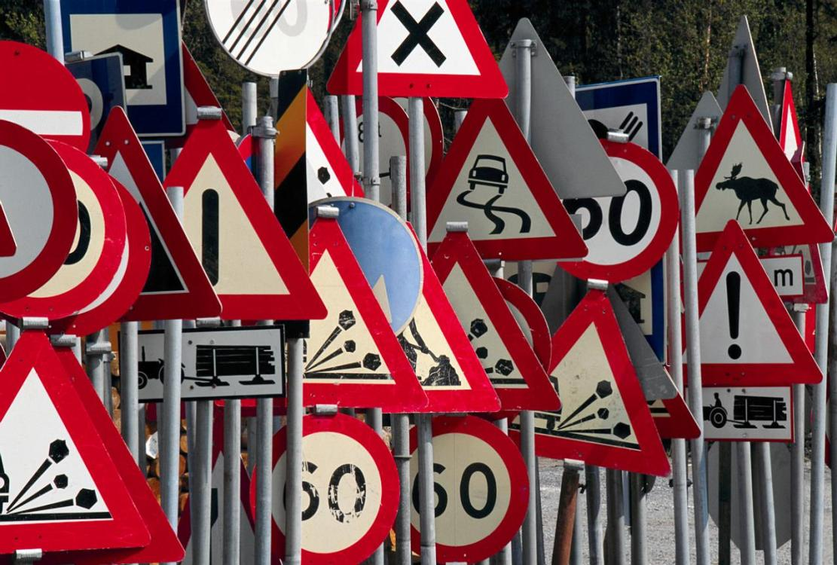
Запрещающие

Slide 17
STOP!!!
Этот знак означает, что въезд ЗАПРЕЩЁН!

Slide 18
Ограничение скорости
Этот знак означает, что скорость нужно снизить до определённого показателя.
40

Slide 19
Обгон ЗАПРЕЩЁН!
Этот знак означает, что обгон ЗАПРЕЩЁН!

Slide 20

Движение пешеходов запрещено
Устанавливаются в начале зоны, в которой запрещено движение пешеходов. При этом он запрещает движение пешеходов на той стороне дороги, где установлен.

Slide 21

Предупреждающие

Slide 22
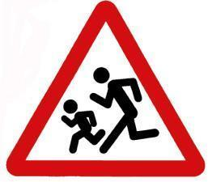

Осторожно, ДЕТИ!
Этот знак означает, что в близи данной местности находятся детские учреждения. И дети часто переходят дорогу!

Slide 23
ВНИМАНИЕ!!!
Этот знак означает, что впереди либо опасный участок дороги, либо часто люди переходят дорогу. В этом месте нужно быть предельно ВНИМАТЕЛЬНЫМ!

Slide 24
Дорожные работы.
Этот знак показывает, что впереди идут дорожные работы, ремонт дороги.

Slide 25
Сообщающие

Slide 26
АВТОЗАВРАВКА
Этот знак сообщает нам, что впереди находится автозаправка.

Slide 27
ТАКСИ
Этот знак сообщает нам, что вблизи находится стоянка такси.

Slide 28
АВТОСЕРВИС
Этот знак сообщает, что недалеко находится автосервис.

